Slide 1

5.3 时序逻辑电路的设计
时序电路的设计步骤：
1
2
3
设计要求
原始状态图
最简状态图
状态分配
化简
4
检查电路能否自启动
选触发器，求时钟、输出、状态、驱动方程
6
画电路图
5

Slide 2
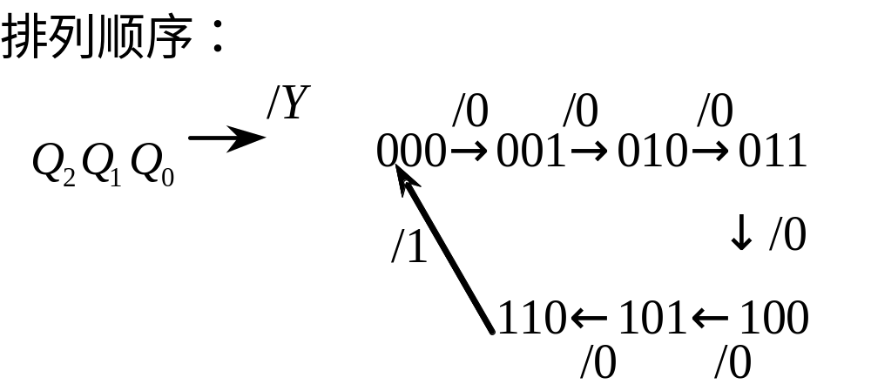
例
设计一个按自然态序变化的7进制同步加法计数器，计数规则为逢七进一，产生一个进位输出。
1
建立原始状态图
2
状态化简
已经最简。
3
状态分配
已是二进制状态。

Slide 3
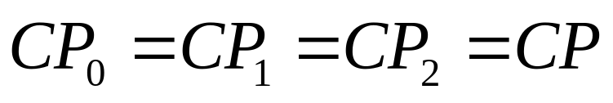
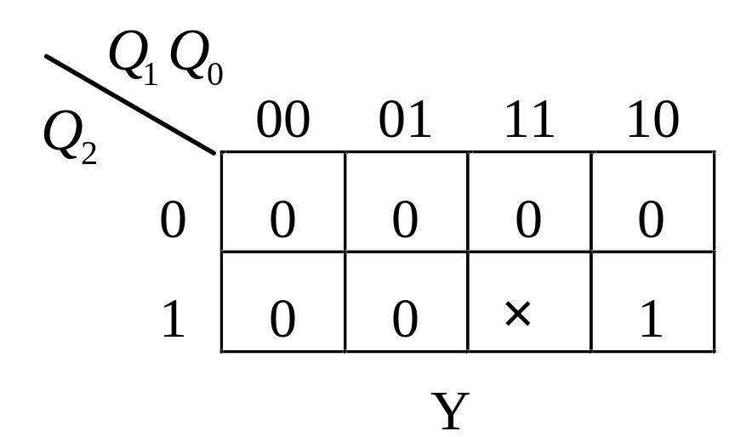
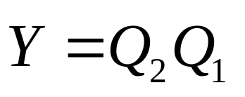
4
选触发器，求时钟、输出、状态、驱动方程
因需用3位二进制代码，选用3个CP下降沿触发的JK触发器，分别用FF₀、FF₁、FF₂表示。
由于要求采用同步方案，故时钟方程为：
输出方程：

Slide 4
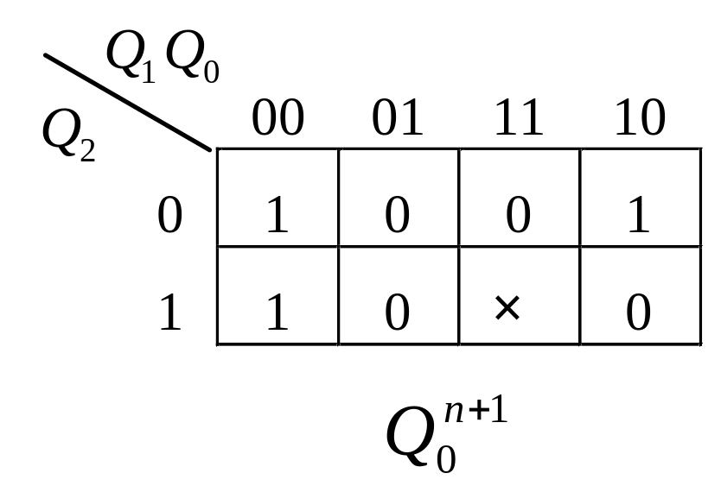
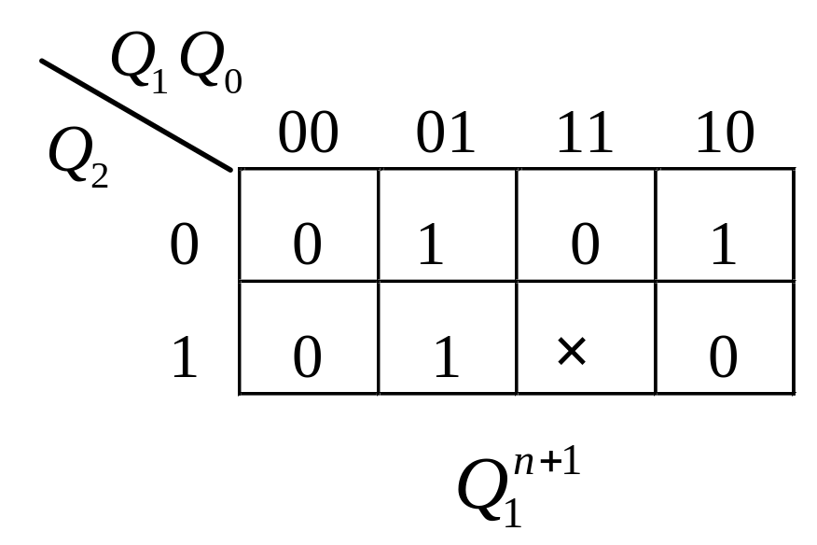
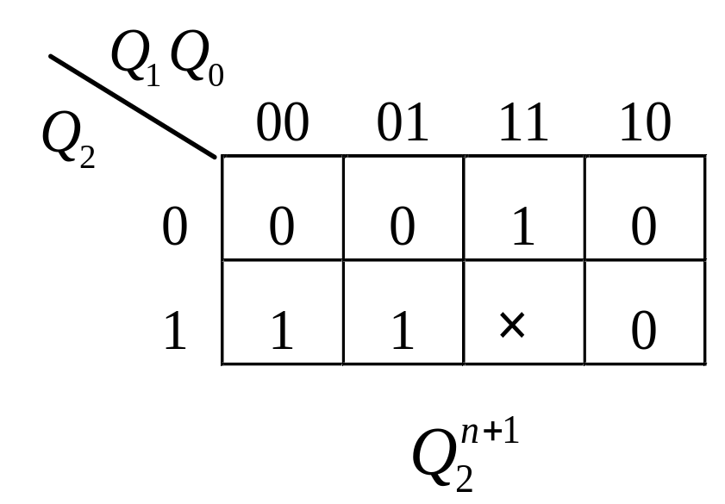
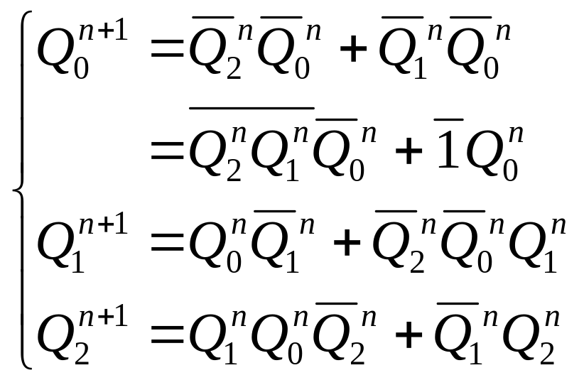
状态方程
不化简，以便使之与JK触发器的特性方程的形式一致。

Slide 5
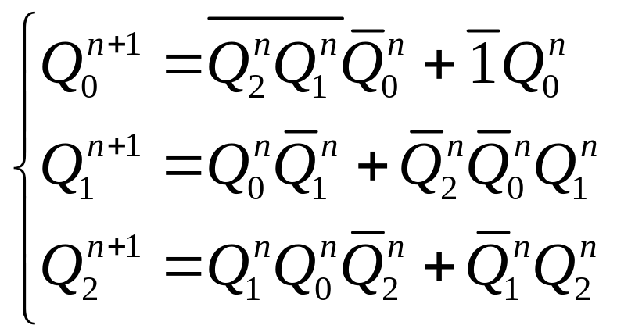
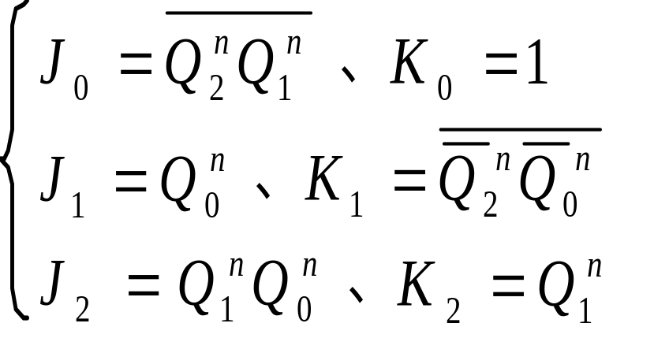
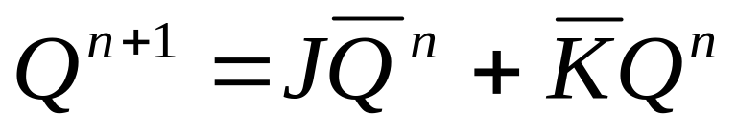
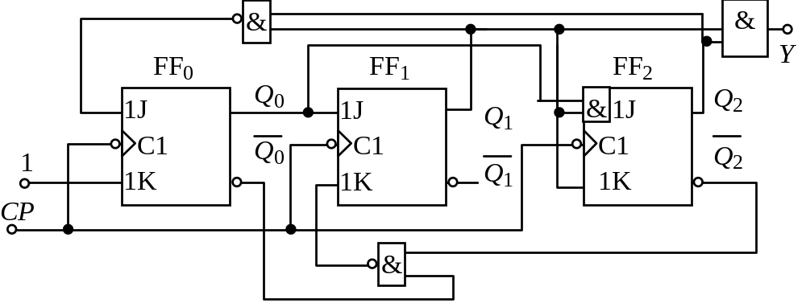
比较，得驱动方程：
5
电路图

Slide 6
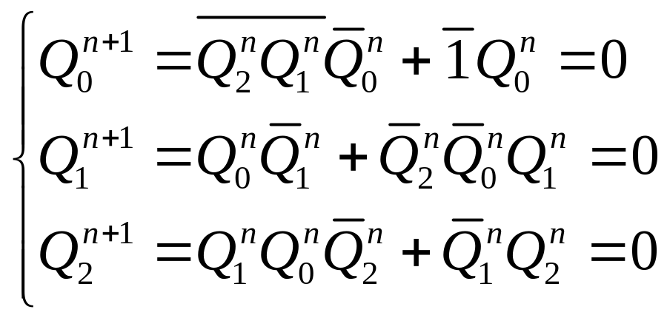
6
检查电路能否自启动
将无效状态111代入状态方程计算：
可见111的次态为有效状态000，电路能够自启动。

Slide 7
补充：建立原始状态图（或原始状态表）
基本思想：
根据文字描述的设计要求，先假定一个初态；从这个初态开始，根据输入条件确定输出和下一个状态。每加入一个输入，就可确定一个次态；该次态可能就是现态本身，也可能是已有的另一个状态或是新增加的一个状态。这个过程一直继续下去，直至每一个现态向其次态的转移都已被考虑，并且不再构成新的状态。如果有n个输入变量，则从每一个状态出发将2^{n}种不同的转移条件都考虑到。
确定状态的原则：宁多勿漏

Slide 8
设计一个串行数据检测电路，当连续输入3个或3个以上1时，电路的输出为1，其它情况下输出为0。例如：
输入X 101100111011110
输出Y 000000001000110
例
1
建立原始状态图
X/Y
1/0
设电路开始处于初始状态为S_{0。}
0/0
S₀
S₁
第一次输入1时，由状态S₀转入状态S₁，并输出0；
0/0
1/0
0/0
0/0
若继续输入1，由状态S₁转入状态S₂，并输出0；
S₃
S₂
1/1
1/1
如果仍接着输入1，由状态S₂转入状态S₃，并输出1；
电路无论处在什么状态，只要输入0，都应回到初始状态，并输出0，以便重新计数。
此后若继续输入1，电路仍停留在状态S₃，并输出1。

Slide 9
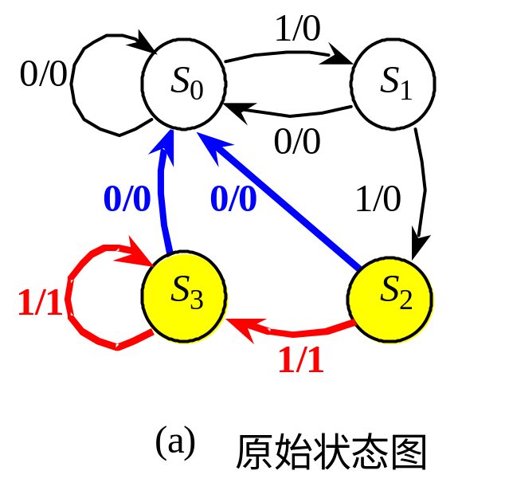
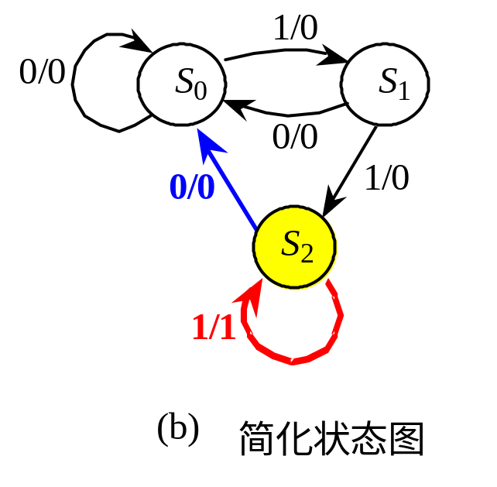
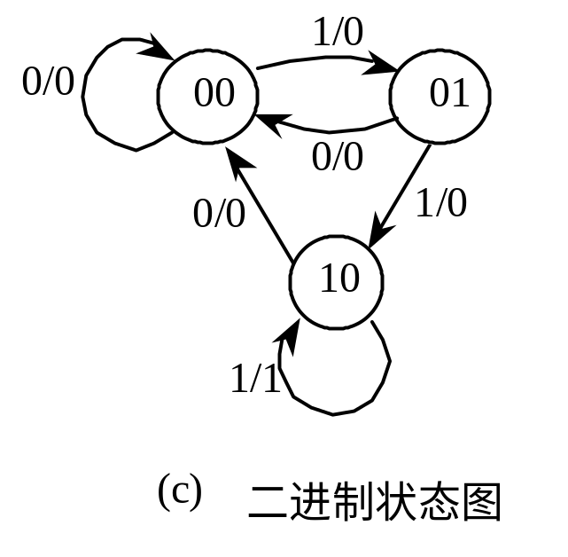
2
状态化简
3
状态分配
S₀=00S₁=01S₂=10
原始状态图中，凡是在输入相同时，输出相同、要转换到的次态也相同的状态，称为等价状态。状态化简就是将多个等价状态合并成一个状态，把多余的状态都去掉，从而得到最简的状态图。
所得原始状态图中，状态S₂和S₃等价。因为它们在输入为1时输出都为1，且都转换到次态S₃；在输入为0时输出都为0，且都转换到次态S₀。所以它们可以合并为一个状态，合并后的状态用S₂表示。

Slide 10
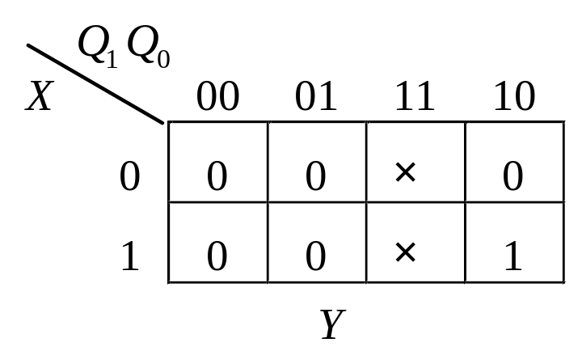
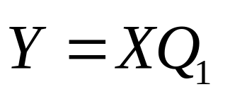
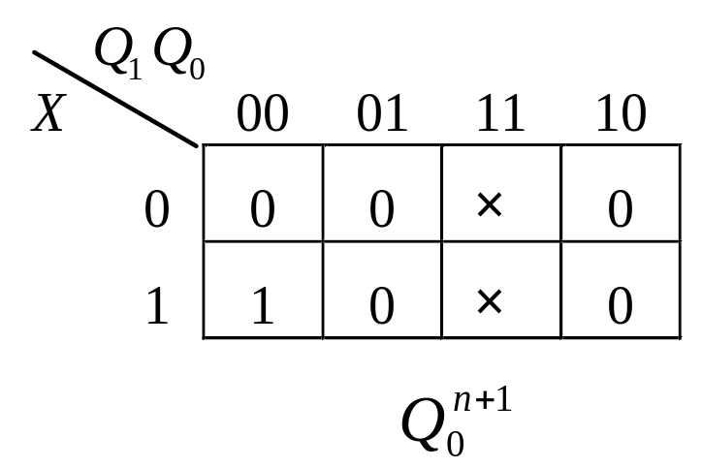
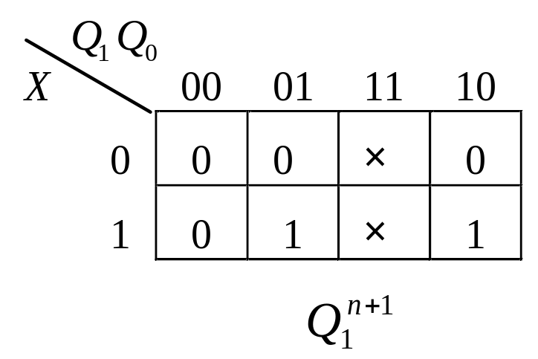
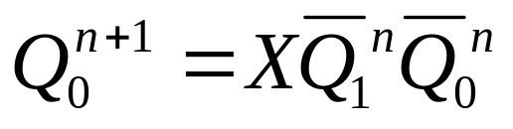
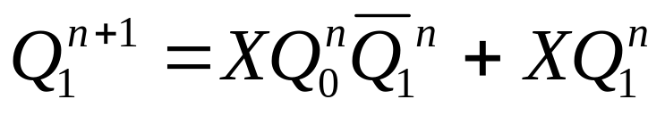
4
选触发器，求时钟、输出、状态、驱动方程
选用2个CP下降沿触发的JK触发器，分别用FF₀、FF₁表示。采用同步方案，即取：
输出方程
状态方程

Slide 11
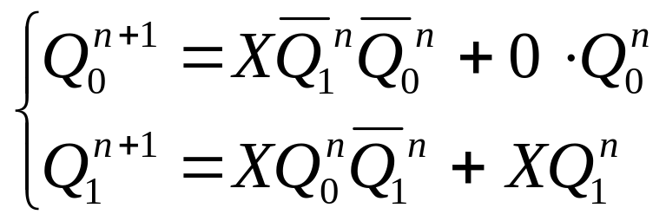
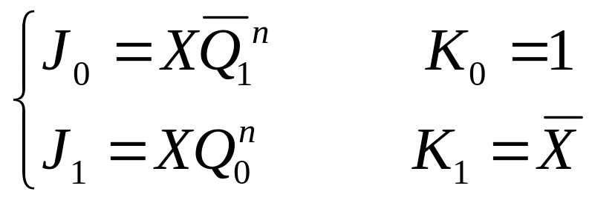
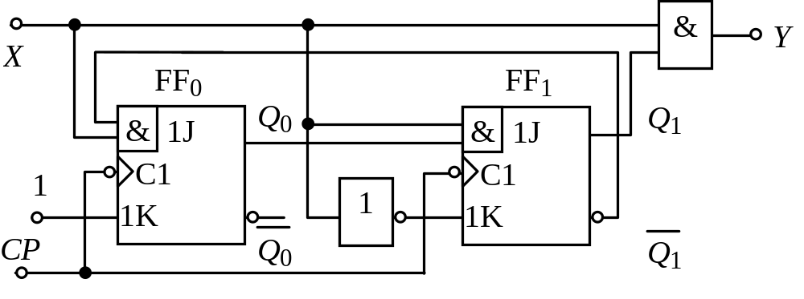
比较，得驱动方程：
5
电路图
6
检查电路能否自启动
将无效状态11代入输出方程和状态方程计算：
电路能够自启动。

